Slide 1
Тестовые задания для проведения итоговой аттестации

Slide 2
Тестовые задания с одним правильным ответом
Физика
Два скрепленных друг с другом динамометра растягивают в противоположные стороны так, как показано на рисунке.
Показания динамометров одинаковы согласно
A) закону Гука
B) первому закону Ньютона
C) второму закону Ньютона
D) третьему закону Ньютона
E) закону всемирного тяготения

Slide 3
Тестовые задания с одним правильным ответом
Физика
Жазық айнадағы қаламның шағылуы дұрыс көрсетілген сурет
A) 1
B) 2
C) 3
D) 4
E) 5

Slide 4
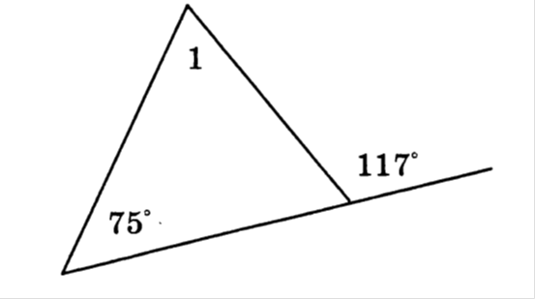
Тестовые задания с одним правильным ответом
Геометрия
Суретте берілген ∠1 бұрыштың градустық өлшемін есептеңіз.
A) 44°
B) 45°
C) 117°
D) 42°
E) 75°

Slide 5
Тестовые задания с одним правильным ответом
Геометрия
Площадь основания пирамиды 37 кв.см., а все грани наклонены под углом 60°. Найдите площадь боковой поверхности пирамиды.
A) 81 кв.см.
B) 94 кв.см.
C) 88 кв.см.
D) 69 кв.см.
E) 74 кв.см.

Slide 6
Тестовые задания с одним правильным ответом
География
Глобальная экологическая проблема
А) уменьшение уровня воды в Балхаше
В) загрязнение р.Ертис промышленностью
С) разрушение озонового слоя
D) исчезновение видов животных
Е) засоление почв

Slide 7
Тестовые задания с одним или несколькими правильными ответами
Физика
Три тела массами m, 2m и 3m брошены вертикально вверх с одинаковой начальной скоростью. Соотношение между потенциальными энергиями тел в верхней точке
A) Е₁ > Е₂ > Е₃
B) Е₁ < Е₂ < Е₃
C) Е₂ = 3Е₁; Е₃ = 2Е₁; Е₂ = 1,5Е₃
D) Е₁ > Е₂ < Е₃
E) Е₁ < Е₂ > Е₃
F) Е₂ =1,5Е₁; Е₃ = 2Е₁; Е₃ = 2Е₂
G) Е₂ = 2Е₁; Е₃=3Е₁; Е₃ = 1,5Е₂;
H) Е₁ = Е₂ < Е₃

Slide 8
Тестовые задания с одним или несколькими правильными ответами
Физика
Санақ жүйесіне кіреді
А) координат жүйесі
В) cанақ денесі
С) cанақ нүктесі
D) материя
Е) жылдамдықты өлшейтін құрал
F) кеңістік
G) уақытты өлшейтін құрал
H) сызғыш

Slide 9
Тестовые задания с одним или несколькими правильными ответами
Геометрия
A) 23 см
B) 32 см
C) 13 см
D) 26 см
E) 14 см
F) 16 см
G) 20 см
H) 18 см

Slide 10
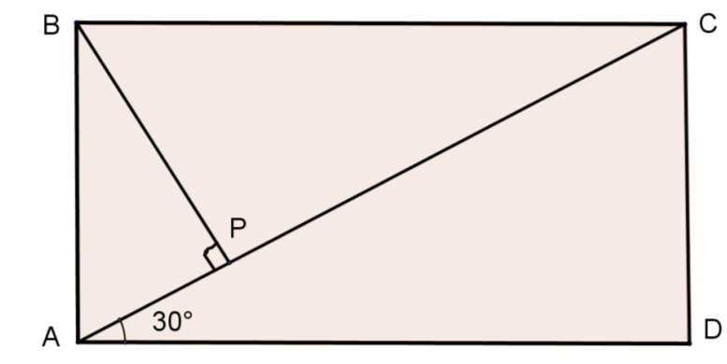
Тестовые задания с одним или несколькими правильными ответами
Геометрия

Slide 11
Тестовые задания с одним или несколькими правильными ответами
География
Экологические проблемы, влияющие на здоровье каждого человека планеты
A) разрушение озонового слоя
B) загрязнение реки Ертис промышленностью
C) увеличение территории пустыни Сахара
D) уменьшение площади лесов
E) истощение земельных ресурсов
F) парниковый эффект
G) исчезновение видов животных
H) добыча нефти в Мировом океане

Slide 12
Тестовые задания с одним или несколькими правильными ответами
География
Орта Азиядағы ірі ортағасырлық қалалар
A) Бадиян
B) Самарқан
C) Багдад
D) Тегеран
E) Термез
F) Дели
G) Дамаск
H) Үргеніш

Slide 13
Тестовые задания с одним или несколькими правильными ответами
История Казахстана
В эпоху колонизации, политики «закрытых дверей» придерживалось правительство
А) Корей
В) Тайланда
С) Турции
D) Индонезии
Е) Малайзии
F) Анголы
G) Японии
H) Китая

Slide 14
Чтение
Қазақ тілі

Slide 15
1. Қазақ салты бойынша жас әке-шешенің өз ата-аналарының алдындығы бұлжытпай орындауға тиіс міндеті
A) ата-әжесінің атын қою
B) арғы аталарының атын қою
C) өз әке-шешесінің атын қою
D) бала есімін нағашыларына қойғызу
E) бала есімін әке-шешелеріне қойғызу
2. Жаман, Қиқым, Шоқпыт, Сасық секілді есімдердің қойылу себебі
A) жақсы адамдарға тартсын деген ниет
B) көз тимесін, аман болсын деген ниет
C) өмірі жақсы өзгеріске толы болсын деген ниет
D) арғы аталарының есімін жаңғырту ниеті
E) қай рудан тарағандығын білдіру ниеті
3. Балаға ат қоюда қазақ халқы мен орыс халқына ортақ ерекшелік
A) ескі салт-дәстүрлерге мән бермеу
B) басқа ұлт есімдерін қою
C) ертедегі ырым-нанымдарға сену
D) ескі ырым-нанымдарға сенбеу
E) ғалымдар пікірлеріне жүгіну

Slide 16
4. «Ұлтуған», «Ұлмекен», «Ұлбосын», «Ұлтуар», «Ұлжан» есімдерінің қойылу себебі
A) ұл мінезді қыз болсын деген ниет
B) шаңырақта сәби тұрсын деген ниет
C) болашақта ұл тусын деген ниет
D) есімнің мағынасы ұнағандықтан
E) басқа балаларының есімдеріне ұқсас болғандықтан
5. Ырым-сенімге қатысты автордың ойы
A) ырымды түбегейлі еш өзгеріссіз сақтау
B) мағынасы жақсы есімдер таңдап, ырымды сақтау
C) ескі ырымдар мен наным-сенімдерді түбегейлі жою
D) заман ағымына сәйкес жаңашыл ат қою
E) ұлттық нақыштағы тек ескі есімдерді қою

Slide 17
Чтение
Русский язык

Slide 18
Задание 1
Какое качество человека нельзя путать с интеллигентностью?
A) долголетие
B) красота
C) образованность
D) приветливость
E) физическое здоровье
Задание 2
Чем в тексте являются слова «Интеллигентность надо в себе развивать, тренировать»?
A) косвенным утверждением
B) обобщением мыслей
C) опровержением высказывания
D) развитием рассуждения
E) следствием размышлений
Задание 3
Какому утверждению в тексте представлен ряд последовательных доказательств?
A) Интеллигентность – это способность к пониманию другого.
B) Интеллигентный человек – это тот, кто получил хорошее образование.
C) Ссорится с соседями человек, не умеющий жить.
D) Толкается в переполненном автобусе слабый и нервный человек.
E) Чти отца своего и матерь свою, и долголетен будешь на земле.

Slide 19
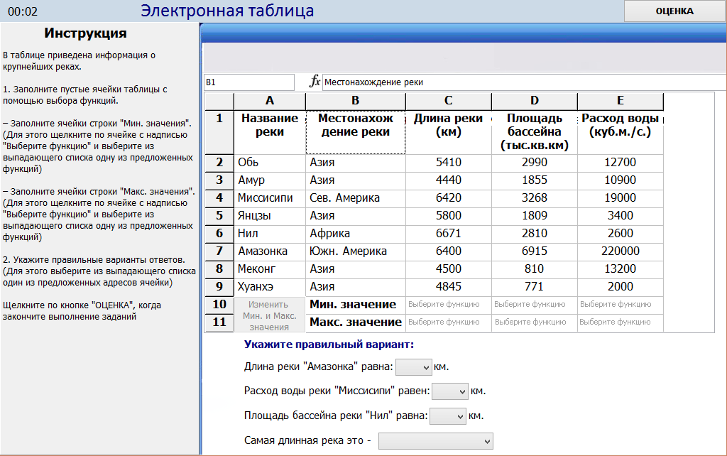
Информатика

Slide 20
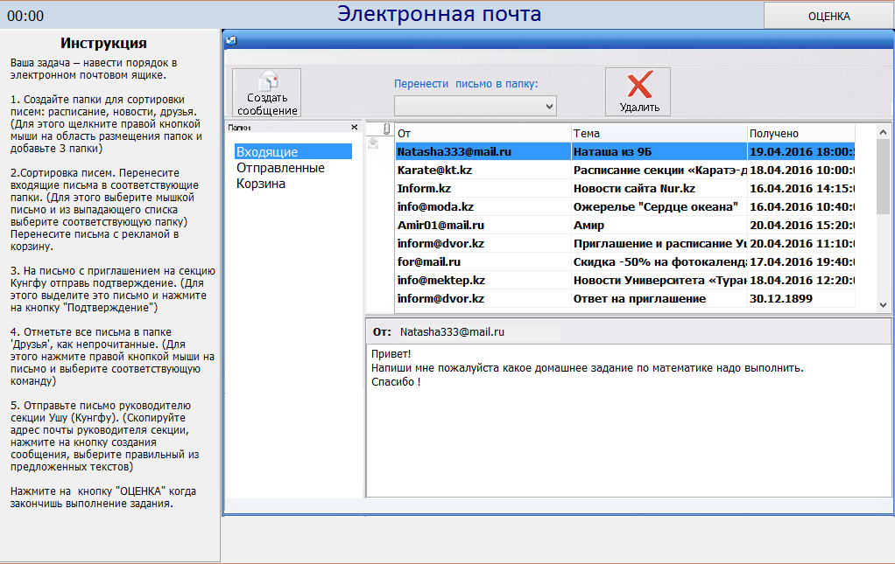
Информатика

